Slide 1
Domotica huis
Brent Paessens
Senne Willems
Notes:
Senne

Slide 2
Inhoudstafel
Opgave
Doelstelling
Planning
Componenten
Uitwerking
Conclusie
Notes:
Senne

Slide 3
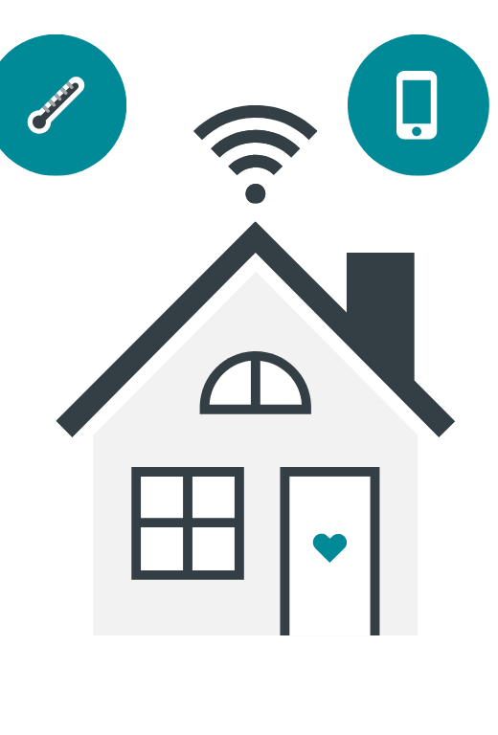
Opgave
Een slim huis met slimme sensoren
• Data opslaan in database
• Data visualiseren in node-red
Een slim zonnepaneel
• Simuleren opwek
Notes:
Brent

Slide 4
Doelstelling
Temperatuur, druk en CO2 uitlezen
Licht van zonnepaneel meten
Data opslaan
Data visualiseren
Notes:
Senne

Slide 5
Planning
Datum | Taak
21/sep | Brainstorm project en esp32 ontdekken
28/sep | Extra sensoren opzoeken en taken verdelen
5/okt | Verbinding met database en data versturen
12/okt | BMP280 uitlezen
19/okt | gas sensor aansturen
26/okt | raspberry pi configureren
16/nov | node-red installeren
23/nov | node-red dashboard maken
30/nov | gas sensor kalibreren
7/dec | Code samenvoegen en starten met powerpoint
14/dec | Powerpoint maken
21/dec | Eindpresentatie
Notes:
Brent

Slide 6
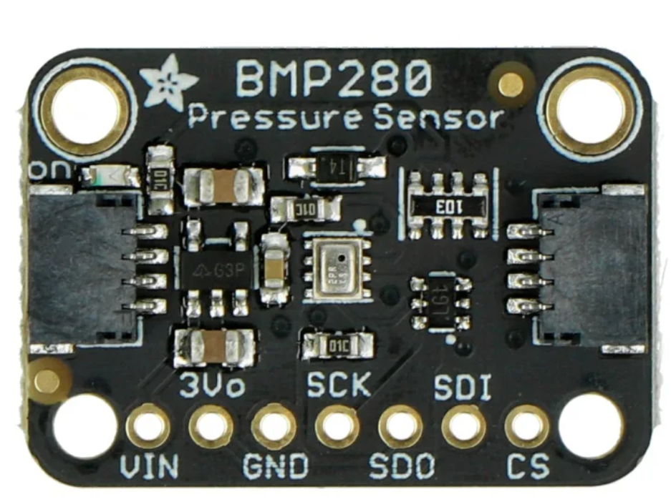
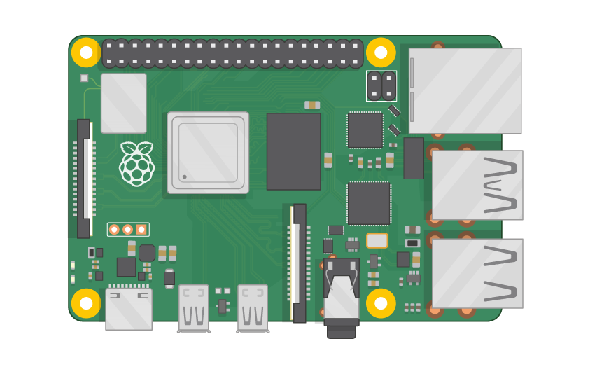
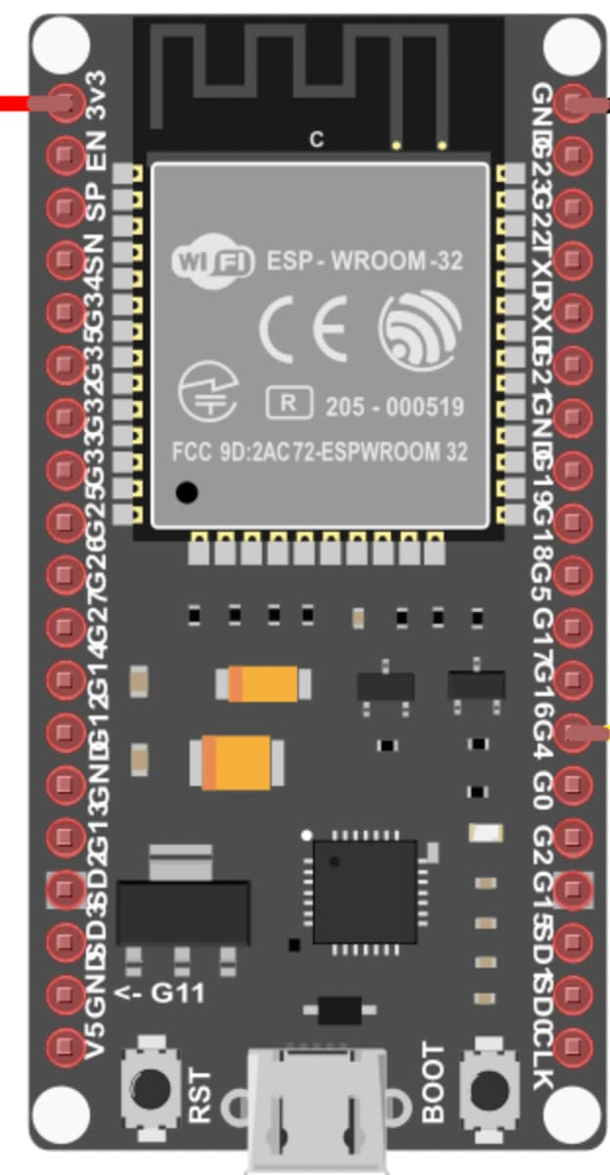
Componenten
Sensoren
BMP280 MQ135 Zonnepaneel
Microcontroller
Microprocessor
ESP32 Raspberry Pi

Slide 7
Temperatuur en druksensor
Temperatuur
-40°C tot 85°C
Druk
300 -1100 hPa
BMP280 (I2C) | ESP32
Vcc | 3,3V
GND | GND
SCK (Klok lijn) | D22 (I2C_SCL)
SDI (Data lijn) | D21 (I2C_SDA)

Slide 8
Gas sensor
Gas
200 -10 000 ppm
MQ135 | ESP32
Vcc | 5V
GND | GND
A0 | GPIO39

Slide 9
Zonnepaneel
Licht
0 tot 3,3V
Zonnepaneel | ESP32
Vcc | AD pin
GND | GND

Slide 10
ESP32
Temperatuur
Waardes sturen naar database
Druk
Gas
Waardes publiceren naar Raspberry Pi
Notes:
Senne

Slide 11
Raspberry Pi
MQTT Broker
MQTT Client
TOPIC
Subscribe
esp32/bmp280/temperature
esp32/bmp280/temperature
esp32/gas
Publish
Notes:
Senne

Slide 12
Volledig schema
Notes:
Senne

Slide 13
Code
Verbinden met WiFi
Sensoren uitlezen
Sturen naar database
Data records aanmaken
Sturen naar Rpi via MQTT
Publiceren naar Node-Red

Slide 14
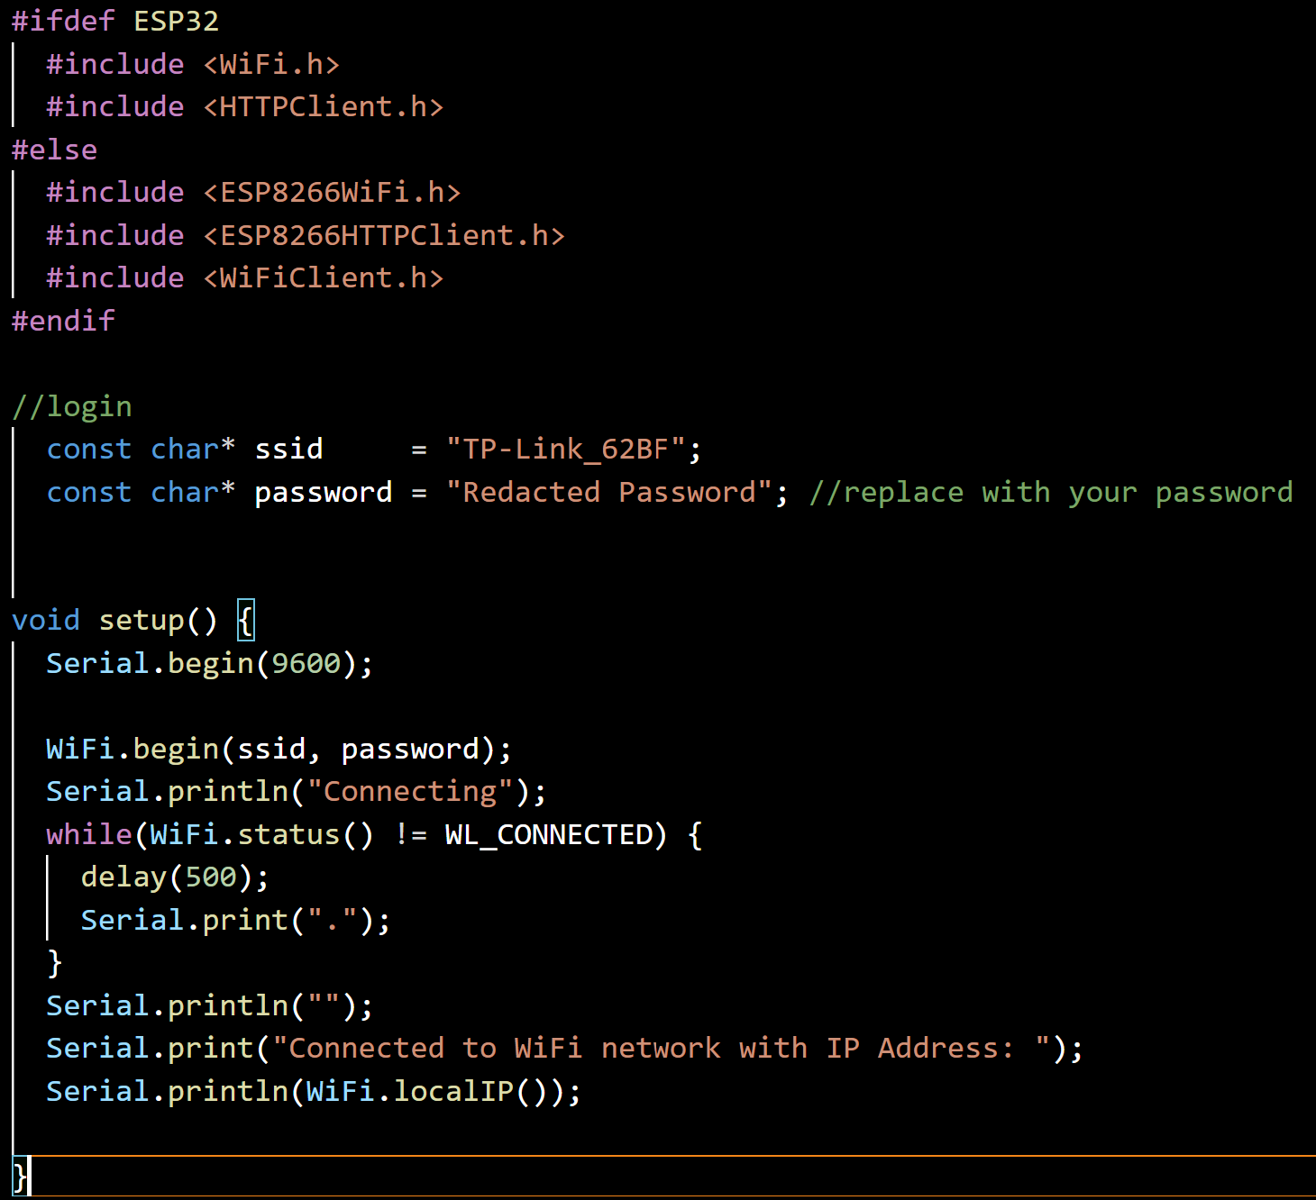
Verbinden met WiFi
Notes:
Brent

Slide 15
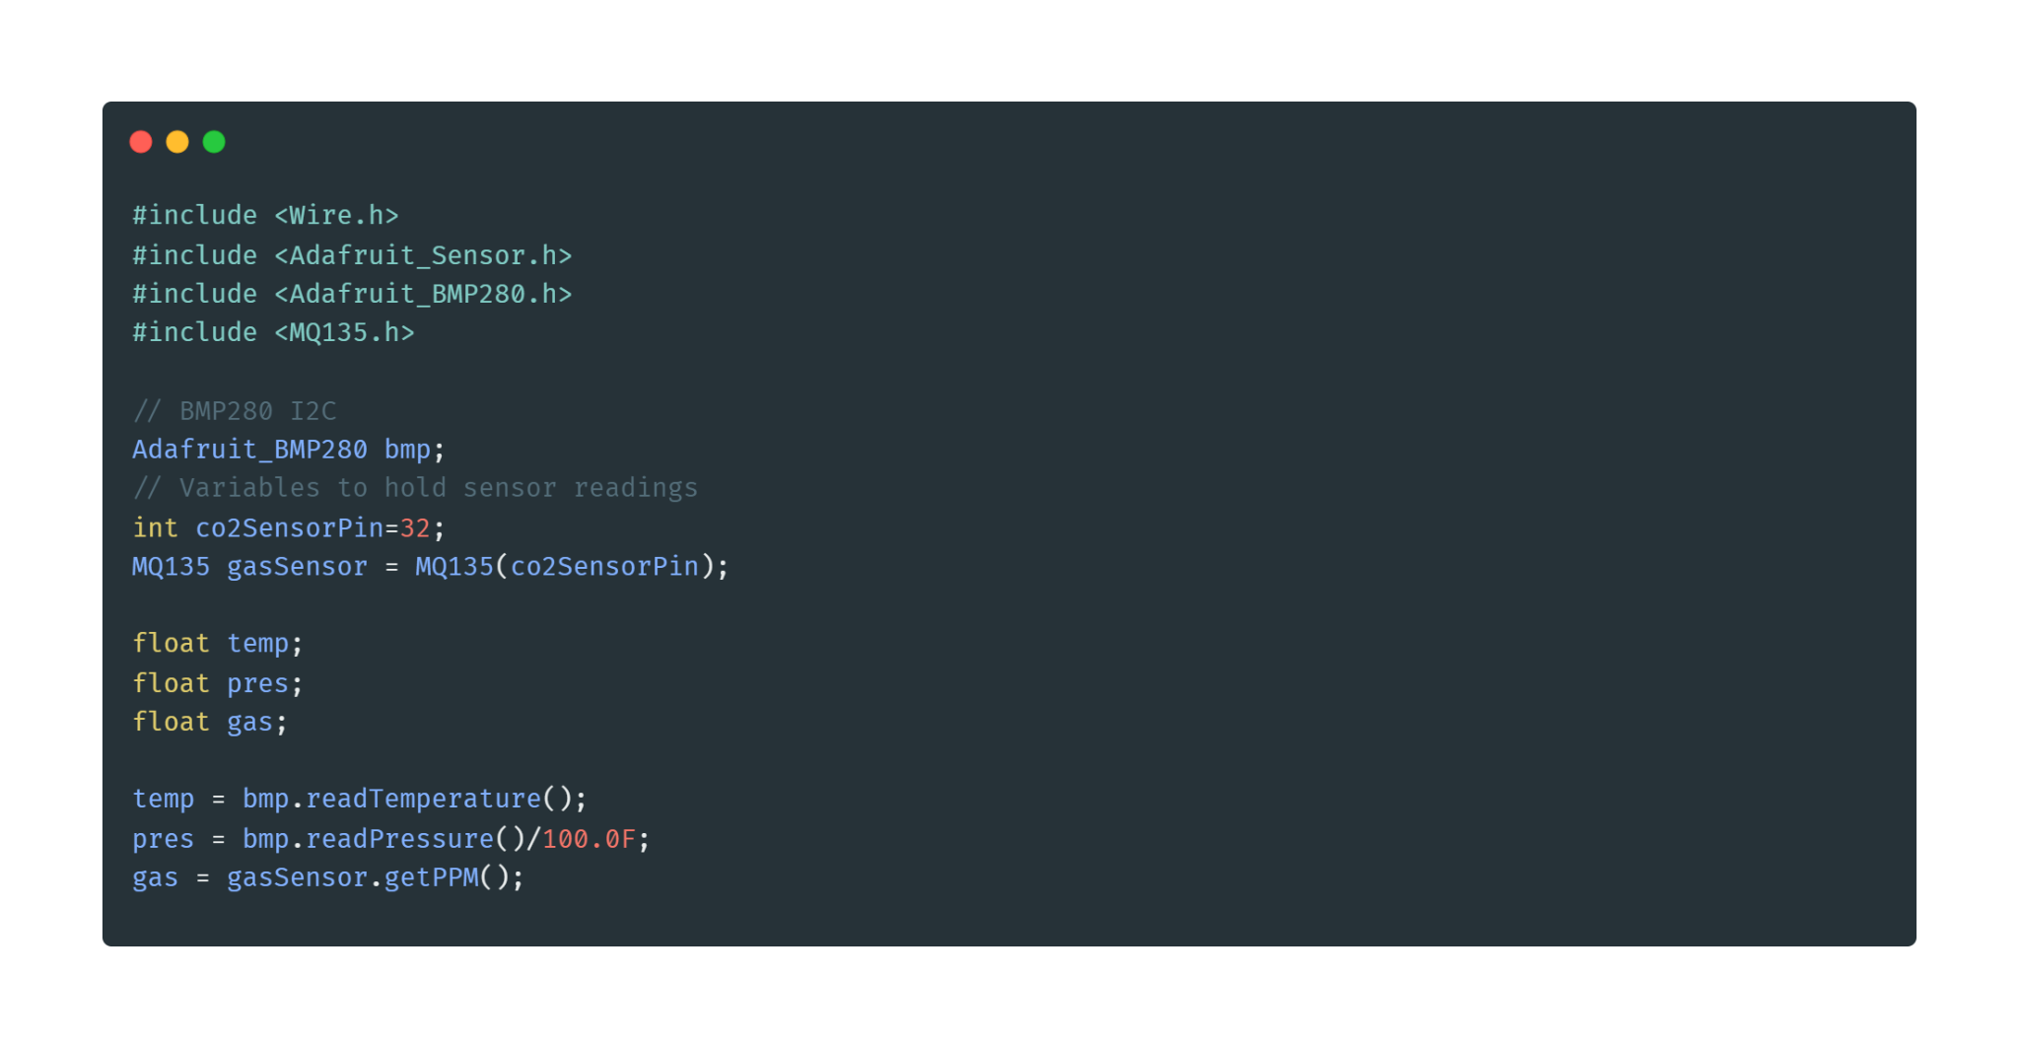
Sensoren uitlezen
Notes:
Brent

Slide 16
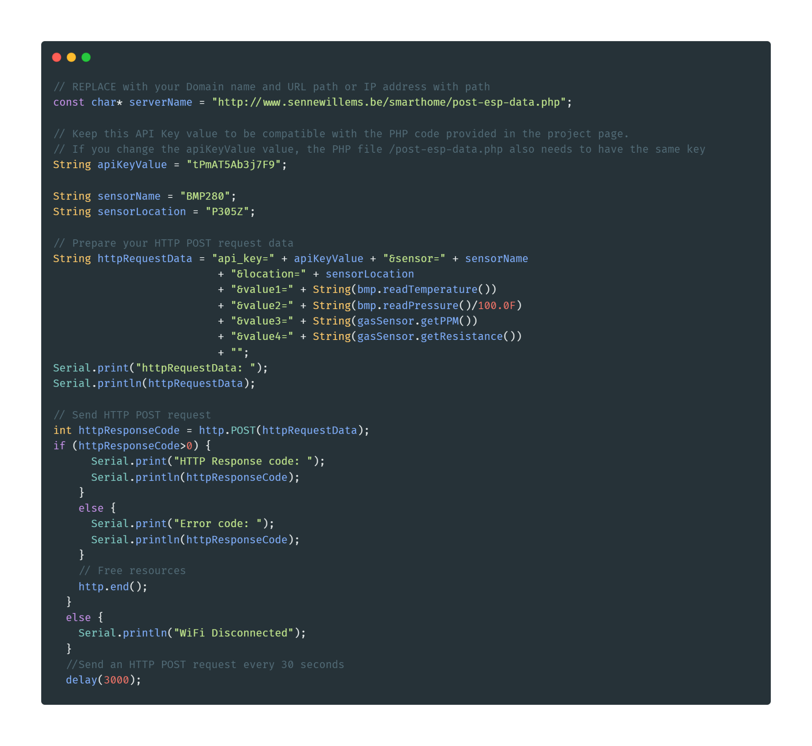
Sturen naar database
Notes:
Senne

Slide 17
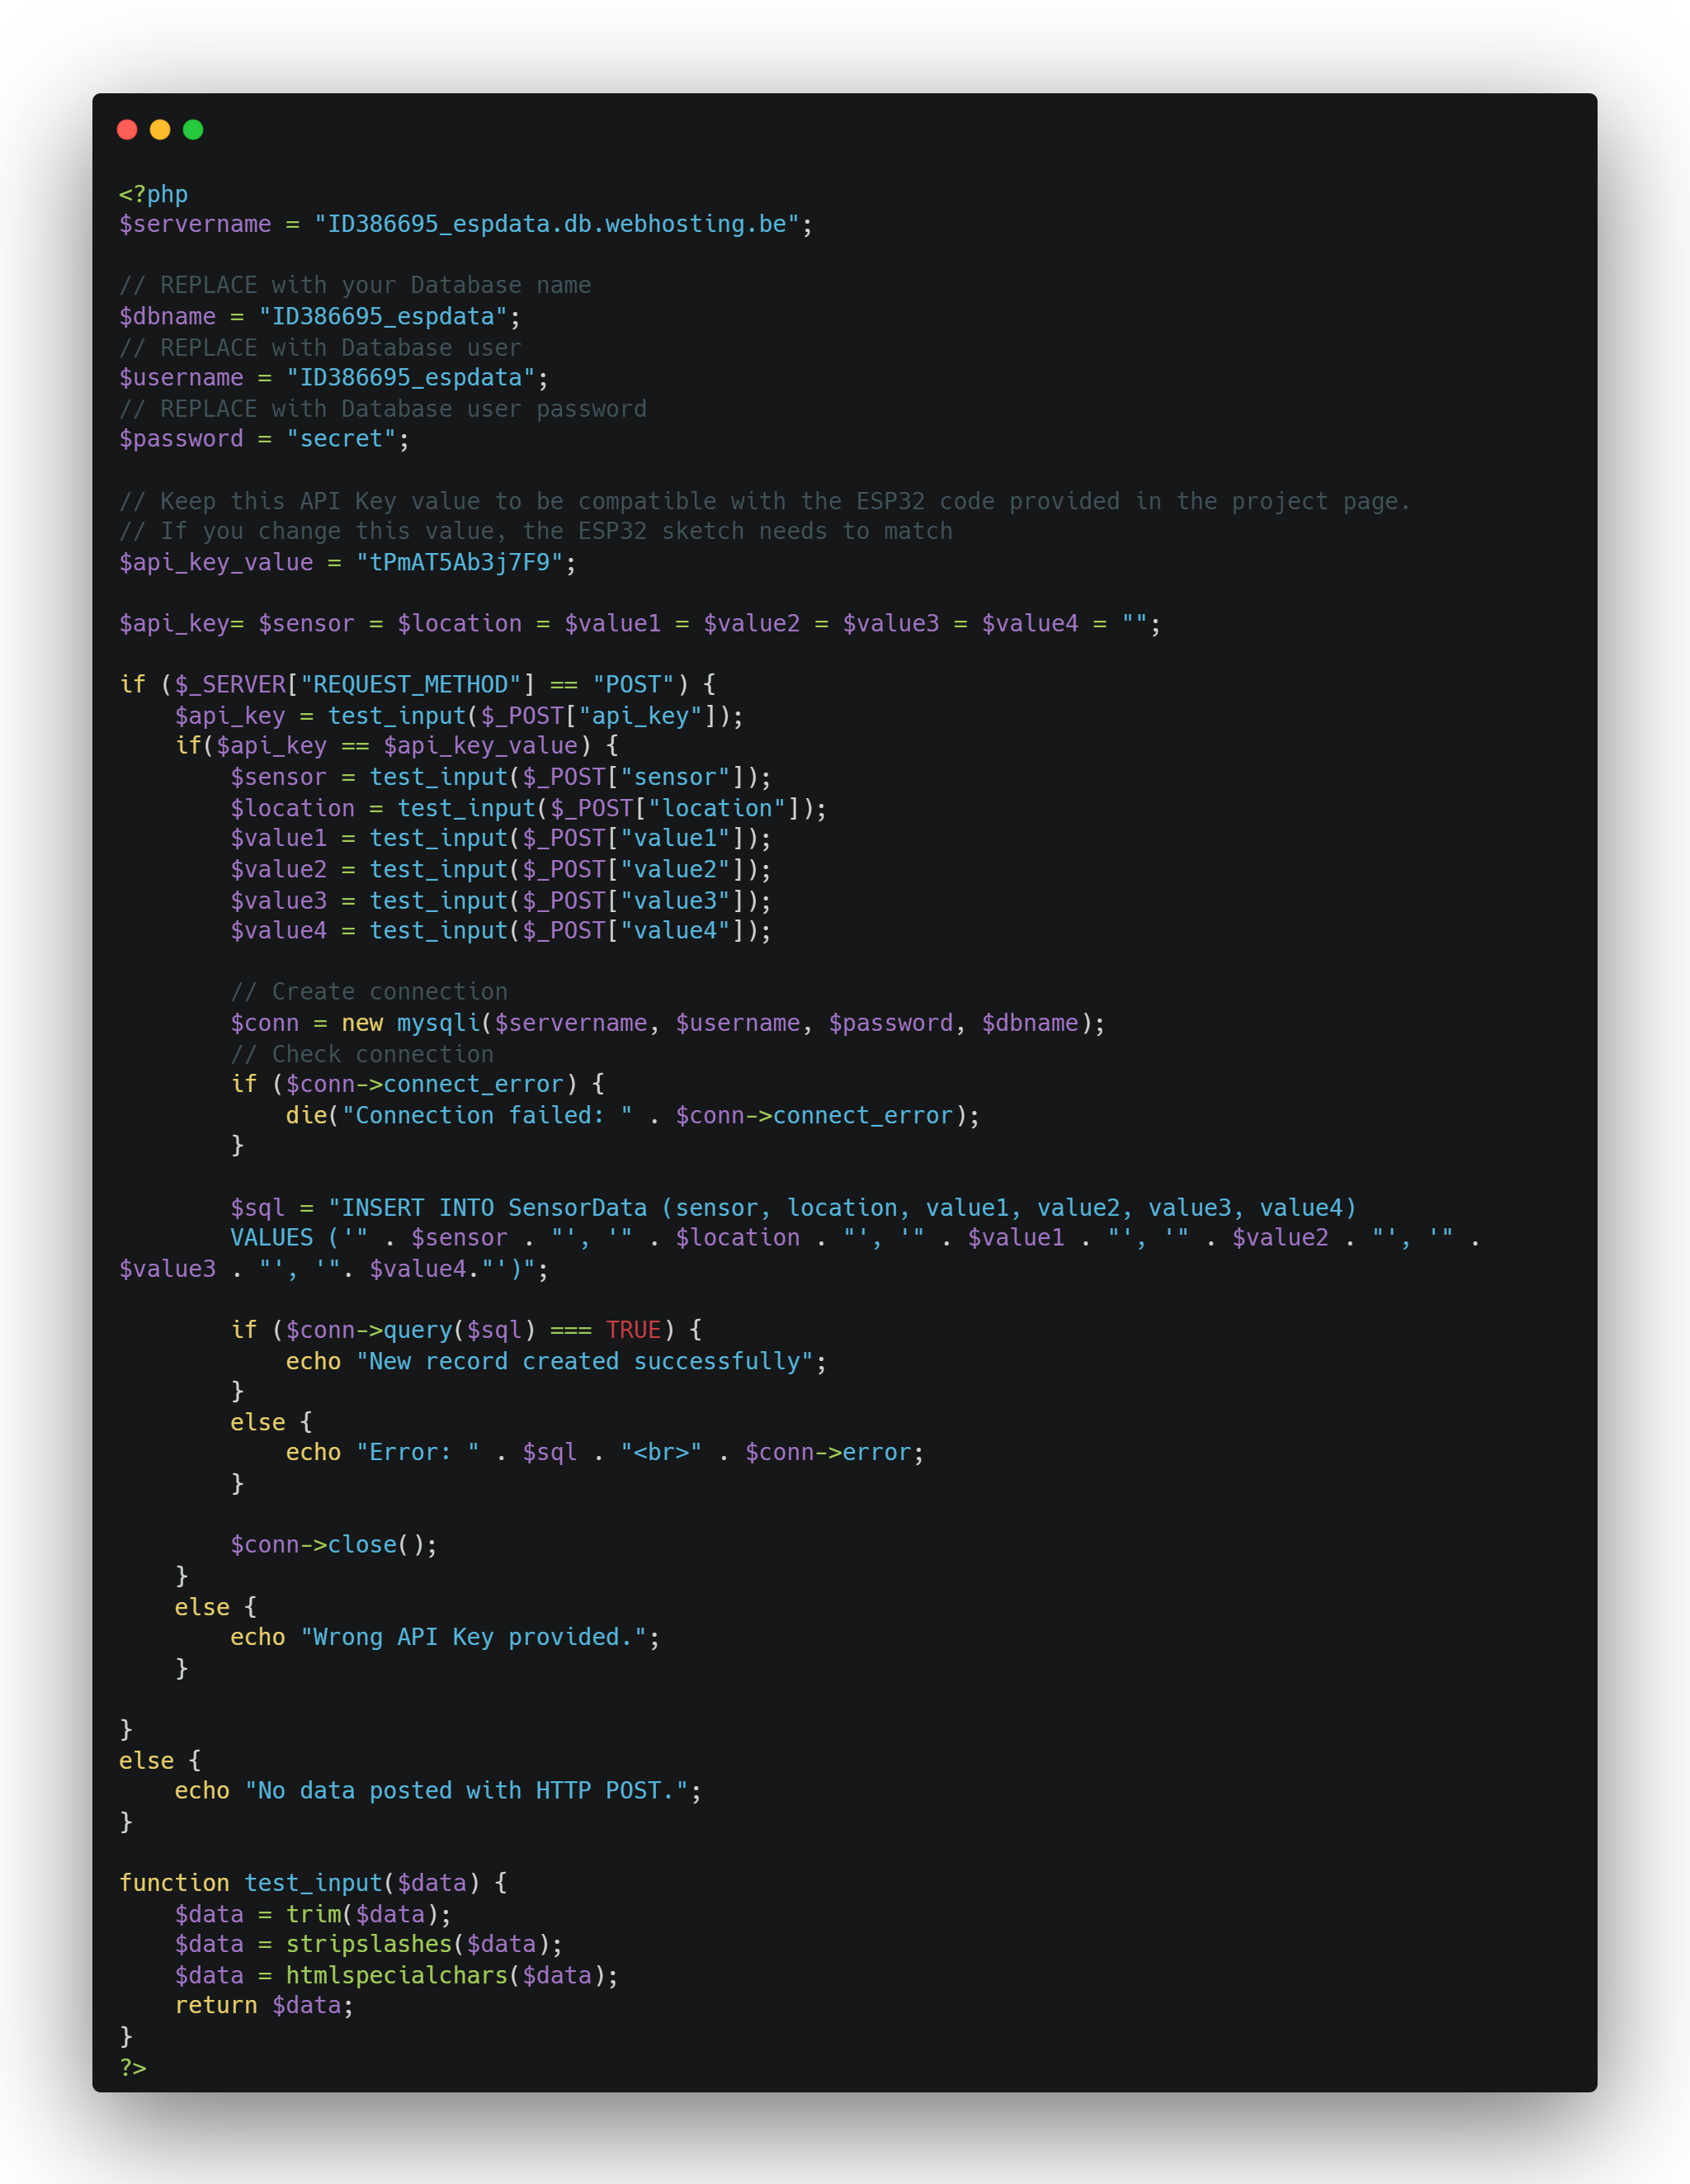
Data records aanmaken
Notes:
Senne

Slide 18
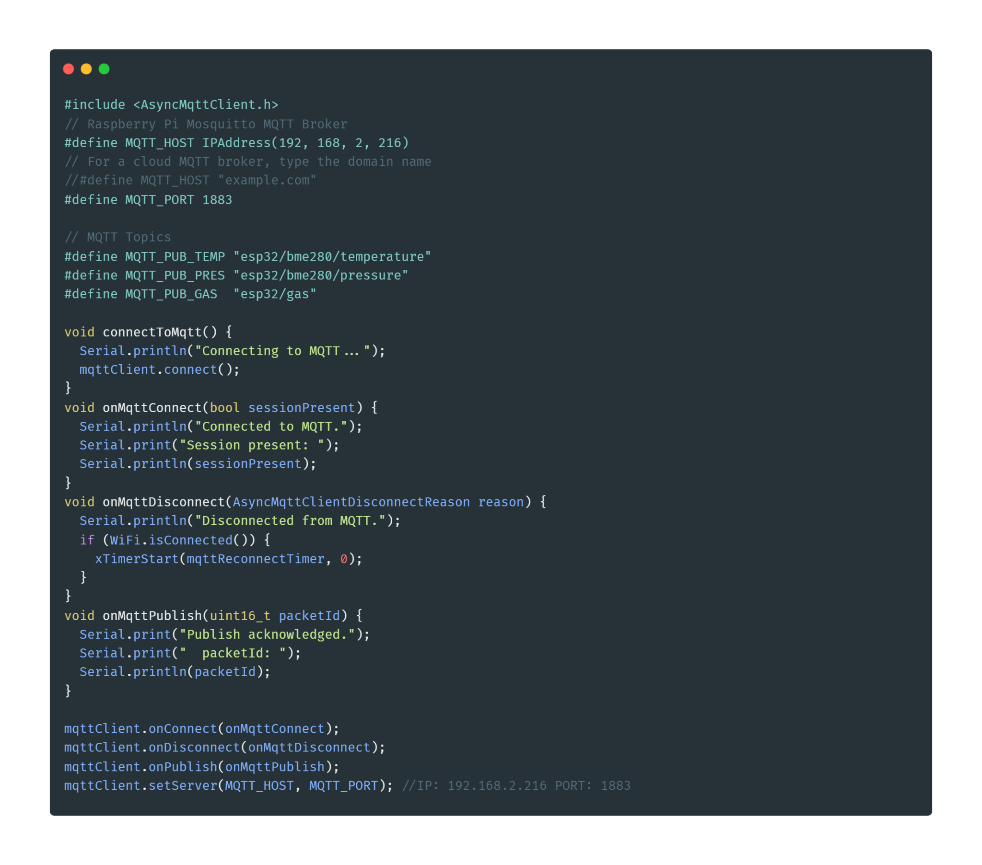
Sturen naar Raspberry Pi
Notes:
Senne

Slide 19
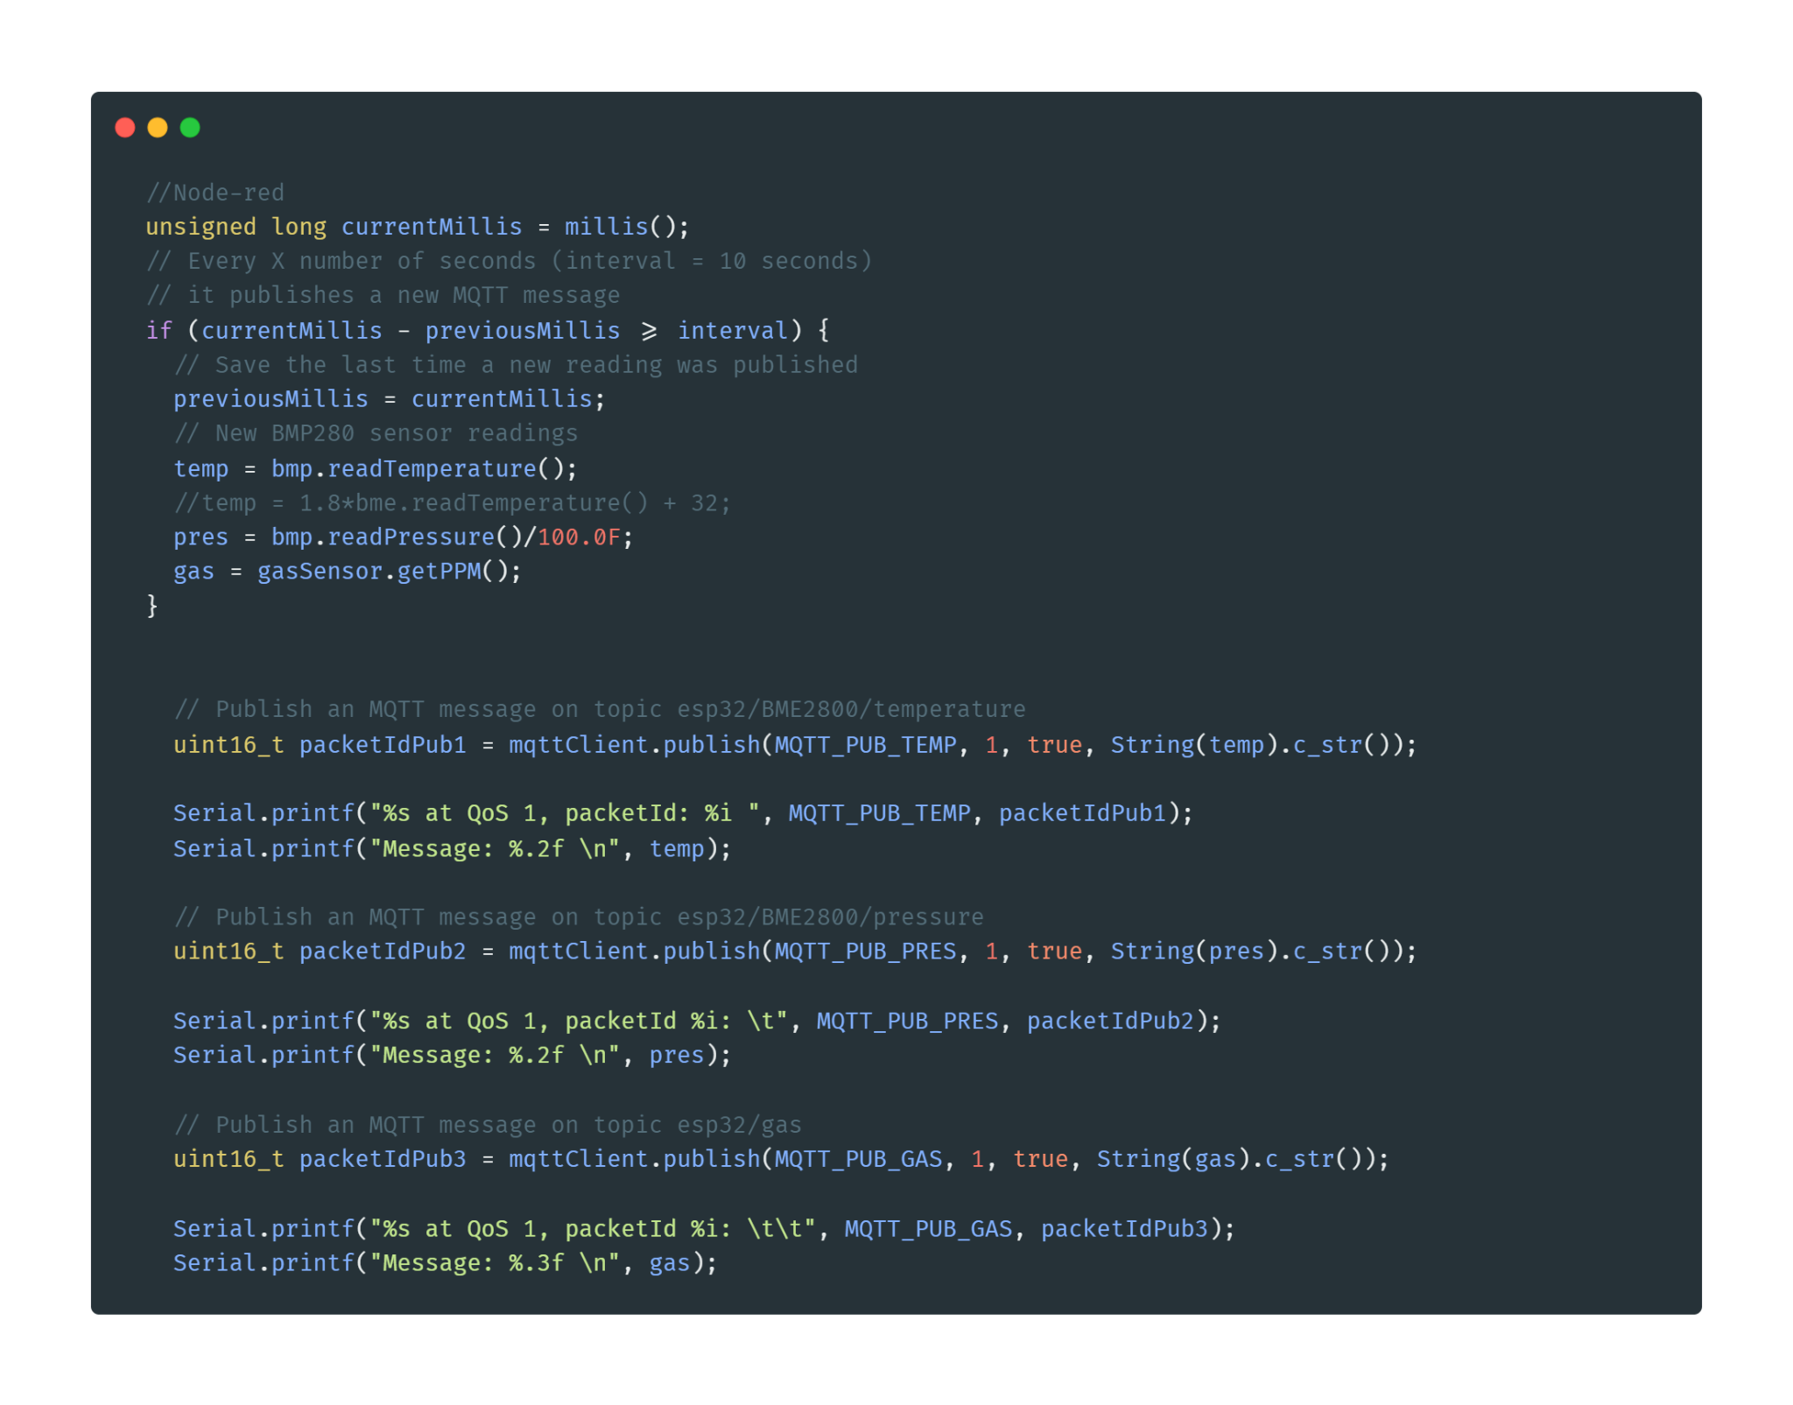
Publiceren naar Node-Red
Notes:
Senne

Slide 20
Live demo
Notes:
Brent en Senne

Slide 21
Zijn er nog vragen?

